Slide 1

LA POLITICA AGRARIA COMUNITARIA 2021 y +
CAMPAÑA PAC 2021
Novedades
Claves
Ayudas asociadas y Plan de Desarrollo Rural de Navarra ( Medidas PDR )
PERIODO TRANSITORIO
REFORMA DE LA PAC

Slide 2
CAMPAÑA PAC 2021
Claves a tener en cuenta
Agricultor activo / actividad agraria. NO se recibirán pagos < 300 €
Cesiones de derechos: cedente y cesionario calificados como agricultor activo. Los agricultores que se incorporen por 1º vez tendrán 2 años para demostrar que cumplen con la definición de agricultor activo y el control de la actividad agraria.
El control previo consiste en la comprobación de la Regla 80/20: Realiza una actividad agraria el Titular, las persona físicas o jurídicas, con Pagos Directos < 80% de los ingresos agrarios totales.
Verificación sobre la Declaración de la Renta en el caso de Personas físicas y para Sociedades en régimen de atribución de rentas. Ejercicios fiscales 2020, 2019 y 2018. Cuidado con la imputación de los IA correctamente como actividad agrícola, ganadera y forestal.
Todas la Personas Jurídicas deben declarar los ingresos agrarios en la Solicitud.
Si no cumple la regla 80:20, se le considerará Agricultor Activo siempre que demuestre asume el riesgo empresarial y realiza en las parcelas Actividad Agraria en 2021 : Registros agrarios (EVENA; REGA; CPAEN), facturas con justificante bancario con importe mínimo para cumplir con la regla…

Slide 3
CAMPAÑA PAC 2021
Claves a tener en cuenta
En superficies de pastos se permite justificar el mantenimiento mediante el pastoreo de 3º de toda la superficie a justificar . ( NO se permite en pastos comunes ) ➔ declaración en la SU
En pastos: Actv. de Producción-pastoreo o labores del anexo IV. (En pastos en común no se admiten actv. mantenimiento de Anexo IV).
• Anexo IV Labor mant. para Todo tipo de pastos: Estercolado o fertilización.
• Anexo IV Labor mant. para Pastos Arbolados y arbustivos: Desbroce.
• Anexo IV Labor mant. para Pastizal y pradera: Mantenimiento-Siega ó Drenaje.
- En pastizal y praderas: Producción-pastoreo o Producción- siega).
Criterios de riesgo controles:
Pastos a más de 50 km de la explotación
Solicitantes que declaran pastos, no tienen REGA y justifican con mantenimiento o Explotaciones con REGA incompatible con uso de pastos , vacuno leche o cebo.
Tierras declaradas en barbecho durante 3 años o más, pastos arbolados y arbustivos con actividades de mantenimiento durante 3 años o más.

Slide 4
CAMPAÑA PAC 2021
Claves a tener en cuenta
Los DPB solo se pueden aplicar en superficies de la región en la que han sido asignados ( SIGPAC)
La convergencia realizada hasta la campaña 2020 estaba determinada en la asignación inicial de DPB y ahora va a ser diferente.
Cesión de derechos de pago básico : Venta / arrendamientos de derechos sin tierra 20% peaje. Lugar de presentación: Cámaras Agrarias / Dpto Desarrollo Rural
Desde el 1 de febrero hasta el 31 de mayo ( si no hay prórrogas )
¿Donde? en cualquier oficina del Departamento de Desarrollo Rural y Medio Ambiente.

Slide 5
CAMPAÑA PAC 2021
Cada DPB se deberá justificar con una hectárea admisible de la región donde sea asignado y estar a
disposición del agricultor el día 31 de mayo de cada año.
Los recintos mantienen siempre la misma región inicial, aunque cambie el uso de la tierra.
Superficies Admisibles para activar DPB
Usos SIGPAC No Admisibles: Superficies ocupadas por bosques, pastos con CAP cero, superficies
abandonadas o improductivos. (Usos SIGPAC: FO, ZU, AB, IM, CA, AG, ED)
No se considerarán admisibles superficies declaradas, de forma reiterada, durante más de cinco años consecutivos una actividad de mantenimiento de las recogidas en el anexo IV, a no ser que se demuestre la actividad agraria sobre dichas parcelas ➔ alegación SIGPAC.
ALEGACIONES SIGPAC: Ajuste a la realidad del terreno: cambio de uso, CAP, elementos paisajisticos, fusiones recintos, etc

Slide 6

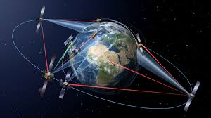
CAMPAÑA PAC 2021
MONITORIZACION 2021
Toda Navarra, todas las ayudas directas por superficie
Satélites Sentinel, programa Copernicus, imágenes cada 5 días. Resolución 10 m
Nueva metodología para las inspecciones de la PAC ➔ Monitorización de superficies
Control automático y en continuo de la condiciones de admisibilidad de las ayudas.
Busca compatibilidad entre declarado y lo observado

Slide 7
CAMPAÑA PAC 2021
MONITORIZACION 2021
Sistema preventivo
Evita errores en la declaración ➔ alertas
Notificar las discrepancias.
Que el agricultor aporte documentación y/o fotos geoetiquetadas que solucionen las discrepancias.
Modificar la Solicitud Única.
Nuevo planteamiento de trabajo: Universal, prevención, interacción con el agricultor
INCIDENCIA ( R, Y, G) ➔ NOTIFICACION ➔ VALIDACION ➔ ACCIONES ➔ REVISION EXPERTA , VISITA CAMPO ➔ RESOLUCION

Slide 8
CAMPAÑA PAC 2021
MONITORIZACION 2021
Fundamental cumplimentar la SU
Datos de contacto
Declaración gráfica precisa
Actualización del SIGPAC
Comunicación con al agricultor: ACTIVA ( necesitan respuesta ) sga@foto
Si se requiere modificación SU , antes del 31 de agosto.

Slide 9
CAMPAÑA PAC 2021
Claves a tener en cuenta
ACCESO A LA RESERVA NACIONAL – JOVENES AGRICULTORES / NUEVOS AGRICULTORES
En todos los casos se deberán cumplir los siguientes requisitos:
Ser agricultor activo.
Disponer de hectáreas admisibles determinadas para que los DPB se puedan asignar en base a esa superficie, estando a disposición del solicitante y figurando en su PAC en el año de la solicitud a la reserva nacional
Poseer la titularidad de la explotación donde realice su actividad agraria: régimen de propiedad, usufructo, arrendamiento, aparcería o asignación por parte de una entidad gestora de un bien comunal.

Slide 10
CAMPAÑA PAC 2021
Jóvenes Agricultores:
Se entiende por joven agricultor:
A la persona física que no tenga más de 40 años en el año de presentación de la solicitud y que:
• Disponga de un expediente favorable de ayuda en un plan de primera instalación en el ámbito de un PDR
o
• Acredite la formación y capacitación en el ámbito agrario acordes a las exigidas en los PDR autonómicos.
Se entenderá que los jóvenes titulares de una explotación prioritaria cumplen el criterio de formación y capacitación.
A la persona jurídica cuyo control efectivo a largo plazo corresponda a un joven agricultor: la participación en el capital social de la entidad correspondiente al joven (o grupo de jóvenes) será más de la mitad del capital social total.

Slide 11
CAMPAÑA PAC 2021
Jóvenes Agricultores:
Condiciones: (a fecha fin de plazo de modificación SU:31/05/2021)
• Estar dado de alta en la seguridad social por la actividad agraria.
• Haberse instalado dentro de los 5 años anteriores a la primera presentación de una solicitud de PB.
Se considerará como instalación la fecha de alta en el régimen de Seguridad Social correspondiente a la actividad agraria.
No obstante si se constata actividad agraria previa se podrá determinar que el momento de primera instalación se corresponde con el inicio de dicha actividad.
• No haber recibido anteriormente DPB de la reserva de pago básico, salvo si se instala en base a un plan de primera instalación ejecutado en fases.

Slide 12
CAMPAÑA PAC 2021
NUEVOS Agricultores:
Se entiende por agricultor que inicia la actividad agrícola
(nuevo agricultor):
Persona física:
• Aquel que acredite la formación y capacitación en el ámbito agrario acordes a las exigidas en los PDR autonómicos y
Persona jurídica:
• Aquella cuyo control efectivo a largo plazo corresponda a un nuevo agricultor: la participación en el capital social de la entidad correspondiente al nuevo (o grupo de nuevos) será más de la mitad del capital social total

Slide 13
CAMPAÑA PAC 2021
NUEVOS Agricultores:
Condiciones: (a fecha fin de plazo de modificación SU:31/05/2021)
• Estar dado de alta en la seguridad social en la actividad agraria.
• Presentar la solicitud de reserva nacional a más tardar dos años después del año natural en el que haya iniciado su actividad agrícola.
• No haber ejercido la actividad agraria en las 5 campañas anteriores a la considerada como la de su instalación.
• No haber recibido DPB de la reserva nacional.
¿Cuándo? ➔ Durante el mismo periodo que la solicitud única: del 1 de febrero al 30 de abril de 2021.
¿Dónde? ➔ Oficinas Dpto Desarrollo Rural

Slide 14
CAMPAÑA PAC 2021
DPB / GREENING
Importe: Porcentaje del valor total de los derechos de pago básico que haya activado cada agricultor.
El pago por reverdecimiento corresponderá a un 51,593515 % del valor correspondiente de los DPB activados.
Excluidos cumplimiento:
•Superficies de producción ecológica. Marcada la casilla y recogidos en CPAEN. Marcar Certificada, conversión o sin certificar
•Superficies de cultivos permanentes
•Explotaciones acogidas al Régimen de Pequeños Agricultores
•Explotaciones menores de 10 ha
Requisitos: Cumplimiento de las Practicas que les correspondan:
-Diversificación de cultivos
-Mantenimiento de pastos permanentes existentes
-Contar con superficies de interés ecológico en sus explotaciones

Slide 15
CAMPAÑA PAC 2021
DPB / GREENING
Diversificación de cultivos:
Tierra de cultivo de la explotación que cubra entre 10 y 30 has: mínimo 2 cultivos. El cultivo principal ≤ 75% de la tierra de cultivo.
Tierra de cultivo de las explotaciones que cubra más de 30 has: mínimo 3 cultivos. El cultivo principal ≤ 75% y los dos cultivos principales juntos ≤ 95% de la tierra de cultivo.
Mismo género = 1 cultivo Ejemplo Trigo duro / trigo blando ; veza / alberja ; brócoli / coliflor; Pimiento / guindilla
Para el cálculo de los porcentajes de los diferentes cultivos, la superficie de cada recinto se contabilizará una sola vez por año de solicitud.
El cultivo principal deberá estar en el terreno entre el 1 de mayo y el 31 de julio (periodo para verificar el número de cultivos principales y sus correspondientes porcentajes).
Los restos de cultivo se deberán dejar sobre el terreno:
Cultivos de invierno: hasta el 30 de junio.
Cultivos de verano: hasta el 10 septiembre.

Slide 16
CAMPAÑA PAC 2021
DPB / SIE
Explotaciones con una superficie de cultivo > 15 ha, al menos el 5% debe ser SIE.
Se calcula el 5% sobre: tierra de cultivo total declarada + Superficies forestadas en el marco de programas de desarrollo rural.
NO será de aplicación en los siguientes casos:
Cuando más del 75% de la tierra de cultivo se dedique a hierba u otros forrajes, o barbecho, o leguminosas o combinación de estos usos.
Cuando más del 75% de la superficie agrícola admisible se dedique a pastos permanentes o hierba u otros forrajes o cultivos bajo agua o combinación de estos usos
SE CONSIDERA SIE: barbechos sin producción, CFN, Mezclas de CFN y otros cultivos, superficies forestadas, barbechos con pt melífereas.

Slide 17
CAMPAÑA PAC 2021
DPB / SIE
Limitaciones
Barbecho sin producción: no deben dedicarse a la producción agraria durante 6 meses consecutivos, período comprendido entre el 1 de enero y el 30 de septiembre del año de la solicitud. Tampoco pueden ser pastados.
Cultivos fijadores de nitrógeno: mantener en el terreno hasta el inicio de floración.
Superficies de barbecho que pretendan computar como SIE, no deberán haber estado precedidas por ningún CFN (hubiesen computado o no como SIE el año anterior).
CFN que pretendan computarse como SIE, no podrán ir seguidas en la rotación de cultivos de la explotación por tierras en barbecho (hubiesen computado o no como SIE el año anterior).

Slide 18
CAMPAÑA PAC 2021
DPB / SIE
Limitaciones
Prohibido el USO de productos fitosanitarios en la superficie de barbecho y de cultivo fijados de nitrógeno que vayan a computar como SIE durante 6 meses consecutivos:
Barbechos y barbechos melíferos: limitación entre el 1 de enero y el 30 de septiembre.
CFN anuales: desde las labores de preparación de siembra hasta la cosecha.
CFN plurianuales desde el 1 de enero hasta la cosecha si se lleva a cabo este año o si no hasta final de año.

Slide 19
CAMPAÑA PAC 2021
AYUDAS ASOCIADAS A SUPERFICIES
Cultivo del arroz
Cultivos proteicos
Frutos de cáscara y algarrobas
Legumbres de calidad
Remolacha azucarera
Tomate para industria
Imprescindible solicitarlas expresamente en la SU
Estas ayudas sólo se concederán a Agricultores Activos.Solo se puede solicitar una ayuda asociada en la misma superficie en una campaña

Slide 20
CAMPAÑA PAC 2021
AYUDAS ASOCIADAS A GANADEROS
Un animal cumple con los requisitos de identificación y registro si los reúne en las siguientes fechas:
El 1 de enero del año de solicitud para todas las ayudas asociadas excepto para las ayudas explotaciones de vacuno de cebo y para los ganaderos de vacuno de cebo que mantuvieron derechos especiales en 2014 y no disponen de hectáreas admisibles para la activación de DPB.
El 1 de octubre del año anterior al de solicitud para vacuno de cebo y para los ganaderos de vacuno de cebo que mantuvieron derechos especiales en 2014 y no disponen de hectáreas admisibles para la activación de DPB.
Los ganaderos deberán mantener la titularidad de la explotación, Durante las fechas fijadas para determinar los animales susceptibles a la ayuda y hasta la fecha final del plazo de modificación de la SU (31 de mayo de 2021)
EXPLOTACIÓN DE ALTA EN EL REGA
Ayuda vaca nodriza
Ayuda vacuno de cebo
Ayuda vacuno de leche
Ayuda ovino
Ayuda caprino
Ayuda vacuno de leche , vacuno de cebo, ovino y caprino ( dº especiales )

Slide 21
CAMPAÑA PAC 2021
ACTIVIDAD AGRARIA EN PASTOS
Especies compatibles con pastos (vacuno, ovino, caprino, equino de producción y reproducción y porcino en extensivo o mixto).
Si no se alcanza dicha densidad el agricultor deberá demostrar que realiza alguna de las siguientes practicas:
- Siega producción (con ganado propio o factura de venta de hierba).
- Siega mantenimiento (con maquinaria propia o factura de trabajos).
- Desbroce
- Mantenimiento de un adecuado drenaje.
- Estercolado o fertilización con fines exclusivos de mantenimiento homogéneo del pasto.
- Que dispone de superficie de pastos en condiciones productivas adecuadas
para ser pastoreadas.
*Se acepta el pastoreo en parcelas de TA que tengan cultivo de hierbas en una rotación de cultivos por un máximo de dos años.
*A las explotaciones de cebo o vacuno de leche intensivas se les exigirán pruebas documentales del mantenimiento de los pastos (OF xxxx/2021 de convocatoria)

Slide 22
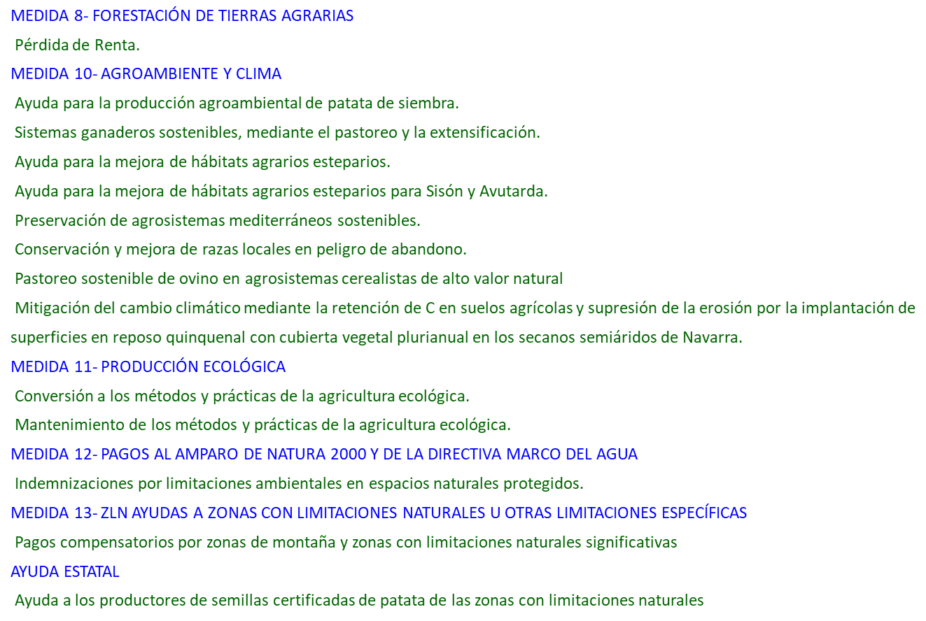
CAMPAÑA PAC 2021
PLAN DE DESARROLLO RURAL DE NAVARRA – AYUDAS

Slide 23
CAMPAÑA PAC 2021
PLAN DE DESARROLLO RURAL DE NAVARRA – AYUDAS
Prorrogadas en 2021- validez para 1 año y es voluntaria
No son convocatorias nuevas ➔ NO es una apertura a nuevos solicitantes. Continuidad .
Se mantienen importes , superficies / UGM. No se pueden hacer aumentos ni disminuciones*.
*SIGPAC, Concentraciones, expropiación, fuerza mayor
Sí se pueden TRASPASAR.
Ayudas ZLN , zona transitoria tb en 2021.
(Abaigar, Aibar, Berbinzana, Mendavia, Murieta, Murillo el Cuende, Murillo el Fruto, Oco y Sangüesa.)

Slide 24
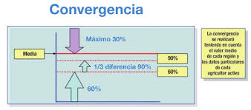
PERIODO TRANSITORIO
Periodo 2015-2020:
Por debajo del VMR: Convergencia al alza hacia el 90%VMR y como mínimo al 60% VMR
Por encima del VMR: Convergencia a la baja con máx perdida del 30% del valor del DPB

Slide 25
PERIODO TRANSITORIO
Ajuste lineal: El nuevo límite máximo nacional 2021 para el régimen del Pago Básico obliga a un ajuste lineal del valor de todos los derechos existentes.
Convergencia 2021: Se continúa con la convergencia del valor de cada derecho hacia el valor medio regional:
Si el valor del derecho es inferior al valor medio de la región:
• Incrementa su valor ¼ de la diferencia entre el valor del derecho y el valor medio.
• Alcanzará por lo menos el 70% del valor medio regional.
Si el valor del derecho es superior al valor medio de la región:
• Disminuirá su valor lo necesario para poder compensar entre todos el aumento del valor de los derechos con valores
inferiores a la media
• No hay ningún límite en la bajada del valor

Slide 26

PERIODO TRANSITORIO
Adecuación de la reserva nacional a los valores medios regionales 2021: Como consecuencia de haber establecido unos nuevos valores medios regionales, será necesario calcular y aplicar el ajuste de todos los derechos con importes de reserva nacional de campañas anteriores a los nuevos VMR 2021.
Régimen de Pequeños Agricultores: Los DPB mantienen su valor, salvo que el beneficiario decida salir del Régimen, en cuyo caso se actualizará el valor con el ajuste lineal y la convergencia correspondiente.
Calendario:
• Antes del 1 de febrero 2021: consulta pública del resultado provisional.
• Desde el 15 de marzo 2021: establecimiento valores definitivos.
Ojo! Atención en las cesiones que se hagan hasta entonces ya que no figurará el importe de los derechos trasmitidos. Consulta previa en la consulta pública del FEGA:
https://www.fega.es/es/ayudas-directas-y-desarrollo-rural/consultaderechos-pago-basico

Slide 27
PERIODO TRANSITORIO
Ejemplo:
VMR= 400 €
SUPUESTO: Es necesario reducir un 25% los importes de la región X por encima del VMR = 400 para financiar los que convergen al alza
Explotación 1 , valor Derecho = 500 €
El excedente sobre la VMR es 100 ( 500-400) , por lo que se reduce su importe un 25% ( 100 x 25% ) . Dando como resultado 25 €, es decir un 5% sobre el valor inicial del derecho
Explotación 2, valor derecho 2000 €
El excedente sobre la VMR es 1.600 ( 2000-400) , por lo que se reduce su importe un 25% ( 1600 x 25% ) . Dando como resultado 400 € , es decir un 20% sobre el valor inicial del derecho.

Slide 28
PERIODO TRANSITORIO
CUAL ES NUESTRA DIFERENCIA MEDIA REGIONAL SOBRE EL NUEVO VMR?
CODIGO | VALOR MEDIO REGIONAL 2019 | VMR ( €/HA) 2021 | DIFERENCIA
301 | 82,19 | 81,86 | -0,33
701 | 139,02 | 137,71 | -1,31
901 | 173,92 | 171,22 | -2,7
1401 | 264,04 | 264,55 | 0,51
1501 | 255,17 | 254,34 | -0,83
1601 | 273,57 | 272,79 | -0,78
302 | 107 | 106,87 | -0,13
702 | 137,64 | 136,76 | -0,88
902 | 207,62 | 203,34 | -4,28
1302 | 250,67 | 248,95 | -1,72
503 | 115,87 | 116,43 | 0,56

Slide 29
REFORMA PAC 2021 - 2027
Aplicación en 2023
Introduce un cambio profundo en la manera en la que deben diseñarse sus instrumentos, pues pasa de ser una política basada en la descripción de los requisitos que deben cumplir los beneficiarios finales de las ayudas, a una política orientada a la consecución de resultados concretos, vinculados a la consecución los siguientes objetivos generales:
El fomento de un sector agrícola inteligente, resistente y diversificado que garantice la seguridad alimentaria;
La intensificación del cuidado del medio ambiente y la acción por el clima, contribuyendo a alcanzar los objetivos climáticos y medioambientales de la UE.
El fortalecimiento del tejido socio – económico de las zonas rurales.

Slide 30
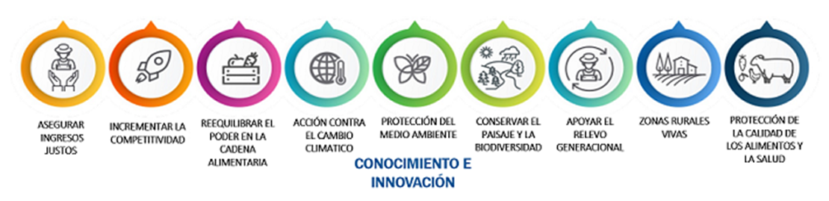
REFORMA PAC 2021 - 2027
Estos objetivos generales se desglosan a su vez en nueve objetivos específicos basado en los tres pilares de la sostenibilidad:
1) Apoyar una renta viable y la resiliencia de las explotaciones agrícolas en todo el territorio de la UE para mejorar la seguridad alimentaria;
2) Mejorar la orientación al mercado y aumentar la competitividad, en particular haciendo mayor hincapié en la investigación, la tecnología y la digitalización;
3) Mejorar la posición de los agricultores en la cadena de valor;
4) Contribuir a la atenuación del cambio climático y a la adaptación a sus efectos, así como a la energía sostenible;
5) Promover el desarrollo sostenible y la gestión eficiente de recursos naturales tales como el agua, el suelo y el aire;
6) Contribuir a la protección de la biodiversidad, potenciar los servicios ecosistémicos y conservar los hábitats y los paisajes;
7) Atraer a los jóvenes agricultores y facilitar el desarrollo empresarial en las zonas rurales;
8) Promover el empleo, el crecimiento, la inclusión social y el desarrollo local en las zonas rurales, incluyendo la bioeconomía y la silvicultura sostenible;
9) Mejorar la respuesta de la agricultura de la UE a las exigencias sociales en materia de alimentación y salud, en particular en relación con unos productos alimenticios seguros, nutritivos y sostenibles, así como en lo relativo al despilfarro de alimentos y el bienestar de los animales.

Slide 31

REFORMA PAC 2021 - 2027
Herramientas de la Comisión: Estrategia NEW GREEN DEAL ( 2019 )
1) From Farm to Fork ➔
Entre otras medidas se proponen reducir para el año 2030 un 50 % el uso de fitosanitarios, rebajar como mínimo un 20 % el uso de fertilizantes, disminuir un 50 % las ventas de los antimicrobianos utilizados en la ganadería y la acuicultura, y alcanzar un 25 % de tierras agrícolas dedicadas a la agricultura ecológica.
un 40 % del presupuesto de la futura PAC va encaminado hacia medidas de lucha contra el cambio climático y de preservación del entorno.
2) Biodiversidad ➔
Regeneración de la biodiversidad de Europa de aquí a 2030, lo que incluye transformar un mínimo del 30 % de las tierras y mares de Europa en zonas protegidas administradas con eficacia y devolver a un mínimo del 10 % de la superficie agrícola unos elementos paisajísticos muy variados.

Slide 32
REFORMA PAC 2021 - 2027
Calendario
1) Acuerdo presupuestario ( MFP)
El Consejo Europeo adoptó el Marco Financiero Plurianual (1´07 billones de Euros) con el Mecanismo de Recuperación Nueva Generación (750.000 Millones de Euros) el pasado 21 de julio.
Este nuevo Presupuesto significa, en precios constantes una reducción de más de un 10% de los fondos destinados a la PAC en relación con el presupuesto actual (de 382.000 M€ a 344.000 M€) Para España, pasaremos de 47.5000 M€ a 42.771 millones de Euros, casi 5.000 millones menos).

Slide 33
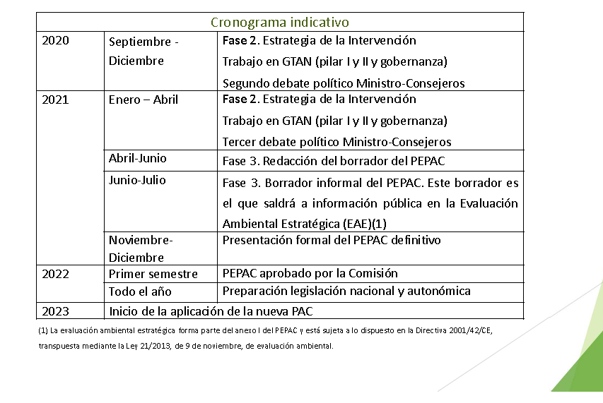
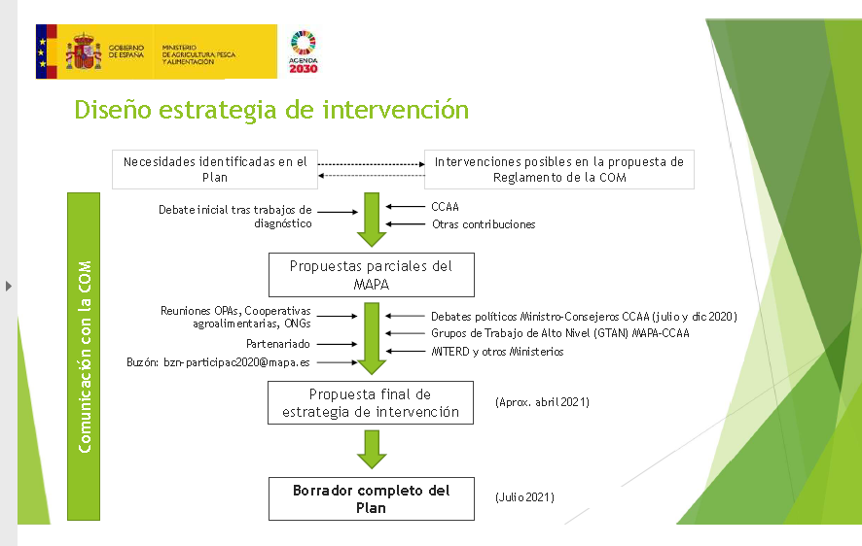
REFORMA PAC 2021 - 2027

Slide 34
REFORMA PAC 2021 - 2027
Lineas maestras de la reforma:
1.- Mayor nivel de autonomía de los Estados Miembros. La Comisión solo marca líneas generales en base a unos objetivos (económicos, sociales y medioambientales), el EM decide como llegar a estos objetivos.
2.- Un Plan Estratégico por País. Especialmente complejo para España donde muchas competencias están transferidas.
3.- Mayor ambición ambiental (Condicionalidad reforzada, Ecoesquemas voluntarios y medidas agroambientales) El 40% de la PAC deberá gastarse en objetivos climatico y medioambientales.

Slide 35
REFORMA PAC 2021 - 2027
Conclusiones del Consejo Europeo de julio 2020
◆ Presupuesto de la PAC 2021-2027
◆ Convergencia externa del nivel de pago/ha entre EEMM
◆ Reserva del 40% del presupuesto de la PAC para fines
climáticos y medioambientales
◆ Limitación de la Ayuda Básica a la Renta (capping) voluntario a partir de 100.000 €, pudiendo descontar gastos laborales
◆ Transferencias entre pilares
Los Estados miembros podrán decidir transferir un 25 de los fondos de la partida de pagos directos a la de desarrollo rural y viceversa
Esos porcentajes podrán ser mayores en determinados casos.
◆ Tasas de cofinanciación FEADER

Slide 36
REFORMA PAC 2021 - 2027
Novedades de la propuesta de la Comisión
◆ PAC menos orientada al cumplimiento y las normas, y más a los resultados y el rendimiento
◆ Nuevo método de trabajo: un único plan estratégico que abarque los pagos
directos, el desarrollo rural y las estrategias sectoriales
◆ Objetivos más ambiciosos para el medio ambiente y la acción por el clima
Arquitectura verde
      ◆ Condicionalidad reforzada
      ◆ Eco-esquemas obligatorios para los EEMM en el primer pilar
      ◆ Acciones ambientales en programas sectoriales
      ◆ Medidas agroambientales y climáticas en el segundo pilar
Principio de “no retroceso” (no backsliding) de la contribución a objetivos ambientales
◆ Reserva de presupuesto (ring-fencing) 30% FEADER; 20% POFH
◆ Reorientación de los pagos: agricultor genuino, capping y pago redistributivo

Slide 37
REFORMA PAC 2021 - 2027
ACUERDO DEL CONSEJO DE MINISTROS DE AGRICULTURA
Ecoesquemas
20% del presupuesto anual de ayudas directas ( 30% PE)
Fase de aprendizaje 2023 y 2024
Posibilidad de contabilizar el exceso sobre el 30% de gasto FEADER para objetivos ambientales
◆ Pago redistributivo, posibilidad de aplicar criterios de elegibilidad adicionales
◆ Asignaciones financieras
Ayuda asociada máx. 13+2% (10% +2 PE ); Jóvenes mín. 2% (ambos pilares); Otros sectores máx. 3%;
Gestión del riesgo máx. 1%
◆ Condicionalidad, simplificación de controles y sanciones a pequeños agricultores
◆ Disciplina financiera a partir de 2.000€

Slide 38
REFORMA PAC 2021 - 2027
Estado de la negociación a nivel de la UE
◆ Trílogos. Diálogo tripartito Consejo-Comisión-Parlamento Europeo
Reglamento PEPAC. 3 sesiones: 19 noviembre; 1 y 17 diciembre
Arquitectura verde (Condicionalidad, Servicios de Asesoramiento y Ecoesquemas)
◆ Próxima Presidencia Portuguesa
“Nothing is agreed until everything is agreed”

Slide 39
REFORMA PAC 2021 - 2027
DEBATE CCAA- ESTADO
Primer debate político. Julio 2020
◆ Agricultor genuino y pequeño agricultor
◆ Parámetros de la ayuda básica a la renta
◆ Limitación de los pagos (capping)
◆ Pago redistributivo
◆ Ecoesquemas
◆ Segundo debate político. Diciembre 2020
◆ Ayuda asociada
◆ Programas sectoriales. Vino, FH, apicultura, otros sectores
◆ Cuestiones financieras relativas al FEADER (clave de reparto, reserva de eficacia)
◆ Impulso a los sistemas de innovación y conocimiento
◆ Relevo generacional e igualdad de género

Slide 40
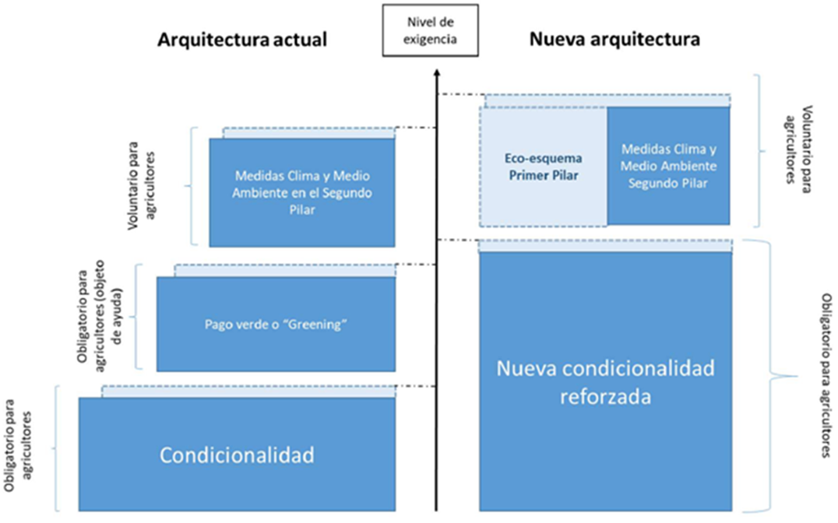
REFORMA PAC 2021 - 2027
NUEVA ARQUITECTURA DE LA PAC

Slide 41
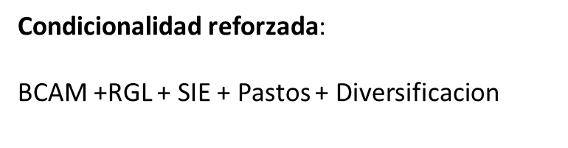
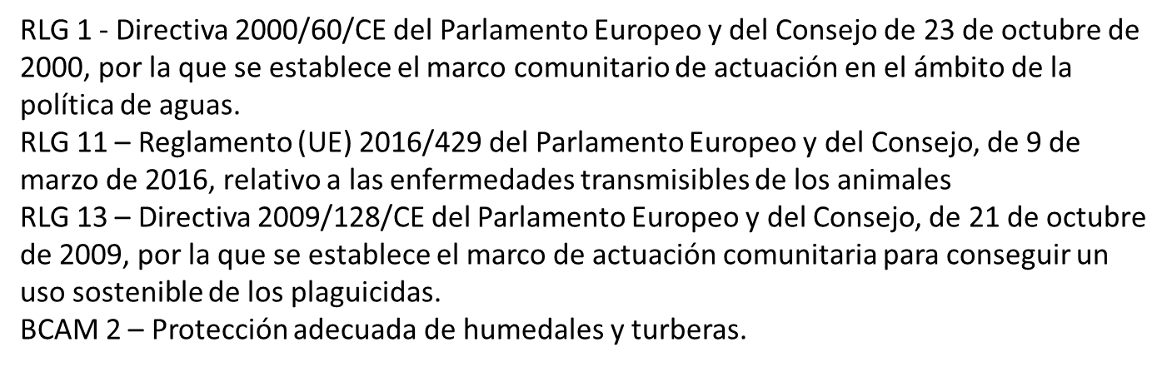
REFORMA PAC 2021 - 2027
NUEVA ARQUITECTURA DE LA PAC

Slide 42
REFORMA PAC 2021 - 2027
LAS PRIMERAS CLAVES
Agricultor genuino ( Ayudas a quien ejerza la actividad agraria)
◆ % ingresos agrarios/ingresos totales = [20 – 30 %]
◆ Agricultores/ganaderos < [2.000 €] de pagos directos: exentos de la comprobación ➔ Importancia social de la pluriactividad de los pequeños agricultores y ganaderos en el medio rural
Ayuda básica a la renta para la sostenibilidad ( distribución más equitativa )
◆ €/ha de 2 agricultores/ganaderos con las mismas condiciones productivas debe ser el mismo
◆ Convergencia de la ayuda dentro de cada una de las regiones:
◆ Reglamento transitorio: en 2021-22 continua el proceso de convergencia iniciado en 2015
(PAC actual)
◆ Plena convergencia de la ayuda (€/ha) en [2025]
◆ Una vez alcanzada la convergencia: derechos individuales ➔ pago por superficie
◆ Importe de la ayuda (€/ha) de un agricultor/ganadero ubicado en la región de importe más alto <
[5-7] x importe de otro de la región de importe más bajo
◆ Todos los sectores deben tener acceso a esta ayuda

Slide 43
REFORMA PAC 2021 - 2027
LAS PRIMERAS CLAVES
Limitación pagos ( capping ) distribución más justa de la ayuda
◆ Descontar, en la limitación del pago, el coste del empleo registrado por las explotaciones y
empresas afectadas: Coste a tanto alzado. Referencia SMI
◆ Caso específico de las cooperativas
Pago redistributivo ( distribución más justa de la ayuda )
◆ Pago a las primeras hectáreas de cada explotación
◆ Complemento a la Ayuda Básica a la Renta para pequeñas y medianas explotaciones
◆ Cuantía:
Variable en función de las regiones para la Ayuda Básica a la Renta
Podría estar justificado establecer criterios de elegibilidad referentes al nivel de pluriactividad
◆ Financiación de este pago: cantidades detraídas al aplicar la limitación de los pagos + ajuste
en los importes de la Ayuda Básica a la Renta (en caso necesario)

Slide 44
REFORMA PAC 2021 - 2027
LAS PRIMERAS CLAVES
Ecoesquemas ( fomento prácticas sostenibles en explotaciones )
◆ Al menos el 20% de las Ayudas Directas deberá dedicarse a ecoesquemas
◆ Todas las explotaciones podrán acogerse voluntariamente a, al menos, un ecoesquema
◆ Propuestas: pastoreo extensivo, cobertura vegetal, rotaciones de cultivo, planes individuales de
fertilización y de uso sostenible de productos fitosanitarios, incremento de la superficie para el
mantenimiento y mejora de la biodiversidad
Ayudas asociadas ( ayuda sectorial )
◆ Sectores ganaderos (vacuno de leche, vacuno de carne, ovino y caprino) y sectores agrícolas:
problemas de competitividad, importantes para el mantenimiento del tejido socioeconómico
vinculado a determinados territorios
◆ Cultivos proteicos: [2%] adicional al impulso de éstos (posibilidad del Reglamento)
◆ Incentivos para la incorporación de jóvenes y mujeres en estas ayudas
◆ Criterios de modulación: mayor apoyo a explotaciones con mayor déficit de competitividad por
su dimensión, tipología o ubicación

Slide 45
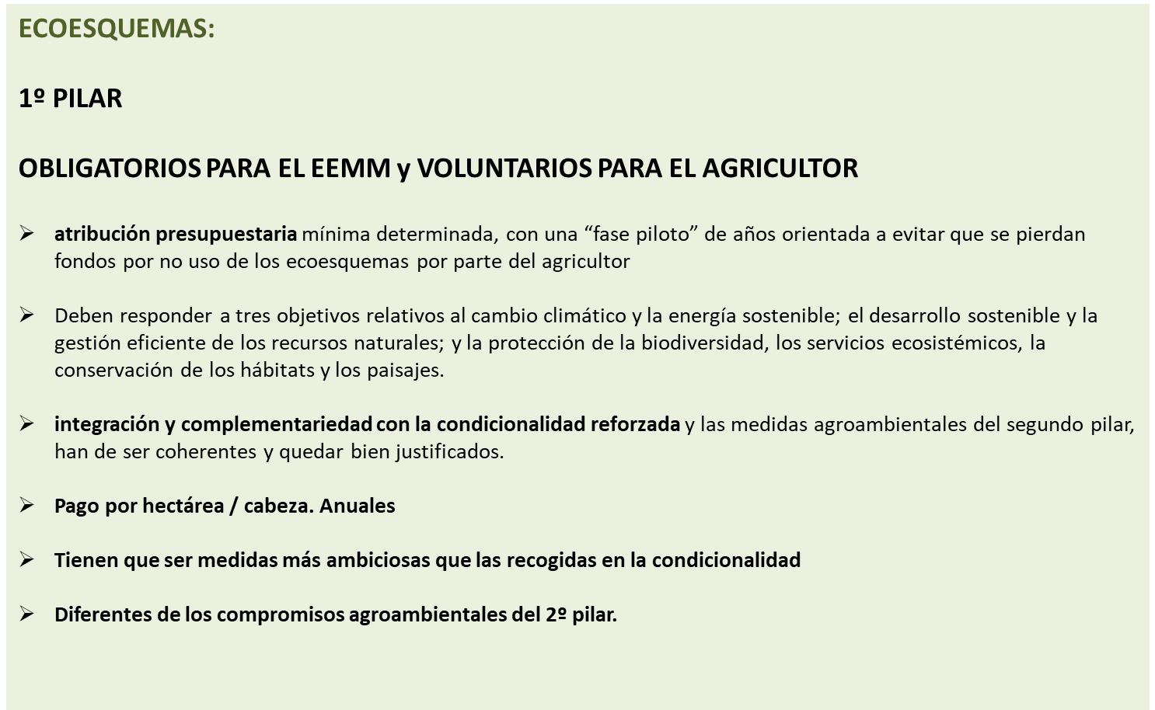
REFORMA PAC 2021 - 2027

Slide 46
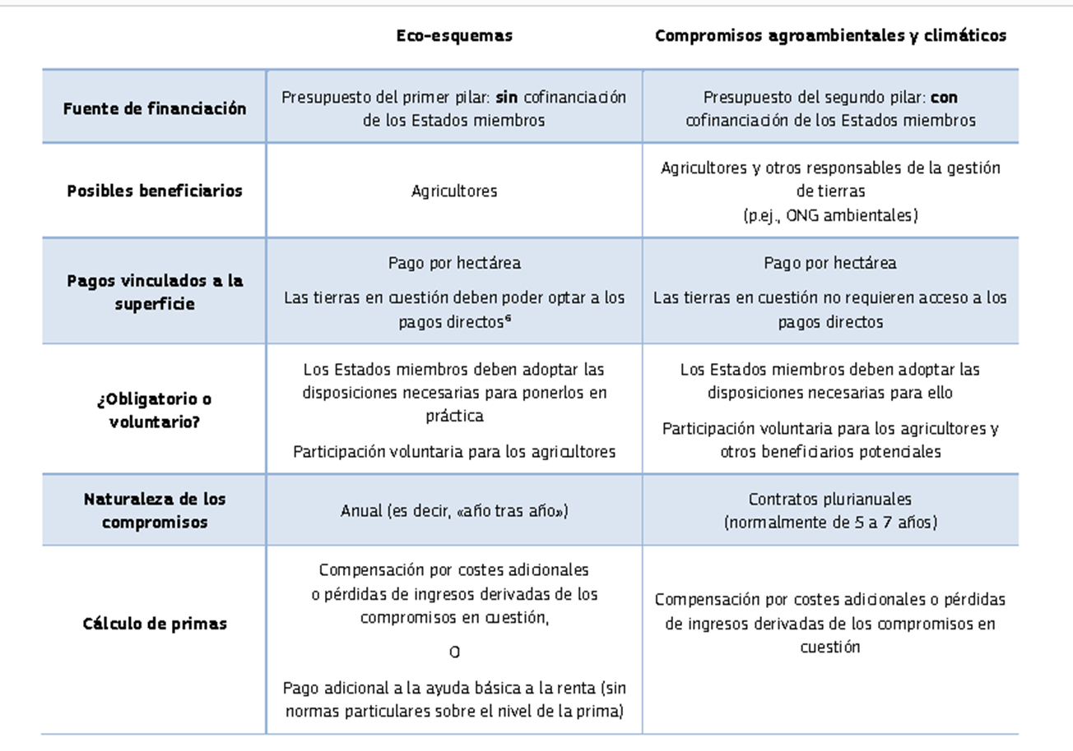
REFORMA PAC 2021 - 2027

Slide 47

REFORMA PAC 2021 - 2027
LISTA DE ECOESQUEMAS PROPUESTOS POR EL MINISTERIO:
1.- CUBIERTAS VEGETALES EN CULTIVOS LEÑOSOS
2.- FERTILIZACION PRECISA- PLAN GESTION NUTRIENTES
3.- SUMIDERO Y SOSTENIBILIDAD DE PASTOS
4.- PRACTICAS ALTERNATIVAS A LA QUEMA DE RESTOS VEGETALES
5.- AGRICULTURA CONSERVACION SIEMBRA DIRECTA
6.- MTO BIODIVERSIDAD
7.- ROTACION CULTIVOS, ESPECIES MEJORANTES
8.- MANTENIMIENTO PRADOS
9.- FITOSANITARIOS

